Slide 1



Niveau
Niveau
Français
1AC
Période de remédiation
Palier Semaine
1
3
Lire rapidement des mots fréquents avec « ez », « et » et « er ».
Identifier le temps de l’action.
Séance 2

Slide 2



Structure des paliers
Mot
Phrase simple
Phrase enrichie
Phrase étendue
Paragraphe
Lecture fluence
Vous êtes ici
Compréhension directe
Palier 1
Palier 2
Palier 3
Palier 4

Slide 3
Repérage dans la période de remédiation
Consolidation
Lire rapidement des mots fréquents avec « ez », «et » et « er ».
Révision
Post-test
S1
S2
S3
S4
S5
S6
S7
S8
S9
S10
S11
S12
S13
S14
S15
S16
S17
S18
S19
S20
S21
S15
S16
S17
S18
S19
S20
Identifier le temps de action.
Test de
validation
Palier 2

Slide 4
Repérage dans la semaine

Slide 5
Orientations didactiques pour cette séance

Slide 6




Icônes pour l’enseignant
Pages réservées à l’enseignant.
Consignes et explications données aux élèves (à dire à haute voix).
Page dans le livret de l’élève.
Activité prioritaire à réaliser en classe.
Activité optionnelle à omettre en cas de manque de temps.

Slide 7




Icônes pour l’élève
Contrat de classe
J’utilise l’ardoise pour répondre
Pratique autonome
Pratique guidée en binôme

Slide 8

Structure de la séance
1
Ouverture de la séance
05 min
2
Lecture fluence
25 min
3
Compréhension de l’écrit
20 min
4
Clôture de la séance
05 min

Slide 9



Ouverture de la séance
5 min

Slide 10





Qui peut me rappeler la signification de ces icônes ?
Contrat de classe
Demander à 3 élèves au hasard de répondre.

Slide 11
Qui peut me rappeler la signification de ces icônes ?
Contrat de classe
Demander à 3 élèves au hasard de répondre.
Je participe activement. Je lève la main pour participer.
Je prête attention quand l’enseignant parle.
Je prête attention quand d’autres camarades répondent à l’enseignant.
Si quelque chose n’est pas clair, je pose des questions.
Je fais mes devoirs en classe et à la maison avec sérieux.

Slide 12

Atelier de lecture fluence
25 min

Slide 13
Checkpoint

Slide 14
Nous allons réviser rapidement ce que nous avons appris pendant la dernière séance.
Désigner au hasard quelques élèves. Cibler en particulier ceux qui hésitent.
Lisez à haute voix les phrases suivantes :
Je me réveille à 8 heures du matin.
Mon frère fait du bon travail.
Elle est très gentille : elle aide ses amis.

Slide 15
Nous allons réviser rapidement ce que nous avons appris pendant la dernière séance.
Désigner au hasard quelques élèves. Cibler en particulier ceux qui hésitent.
Lisez les phrases et répondez à ces questions :
- Toute la famille fête la nouvelle année à la maison.
1. Où la famille fête-t-elle la nouvelle année ?
  ………………………………………………………………………………………………
- Mon père répare le portail du jardin au garage.
2. Où mon père répare-t-il le portail du jardin ?
  ………………………………………………………………………………………………

Slide 16
Réponses attendues :
Lisez les phrases et répondez à ces questions :
- Toute la famille fête la nouvelle année à la maison.
1. Où la famille fête-t-elle la nouvelle année ?
  La famille fête la nouvelle année à la maison.
- Mon père répare le portail du jardin au garage.
2. Où mon père répare-t-il le portail du jardin ?
  Mon père répare le portail du jardin au garage.

Slide 17
Déclaration de l’objectif

Slide 18



A la fin de cette séance, vous serez capables de :
Lire rapidement des mots fréquents avec « ez », « et » et « er ».
ez
et
er
comme
comme
comme
nez
beignet
chanter

Slide 19
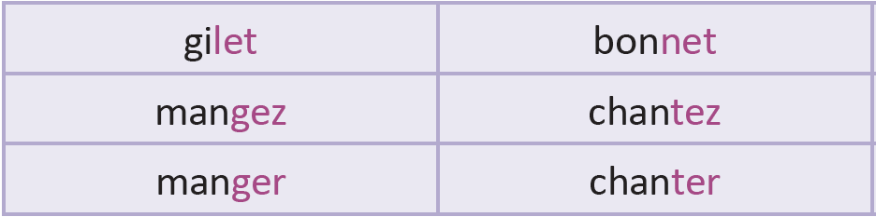
Ecoutez bien: Je vais lire ces syllabes colorées à haute voix.
Faire une lecture modèle de ces syllabes.

Slide 20
Je vais pointer une syllabe au hasard, lisez-la ensemble à haute voix. Prêts ?
Insister sur la différence de sonorité entre « ez » , « et » et « er», rappeler les syllabes qui posent problème.
ez
et
er

Slide 21
Travail en binômes : un élève lit les mots de la liste, l’autre écoute et corrige si nécessaire.
Demander aux élèves d’inverser les rôles après la première lecture.
ez
et
er

Slide 22
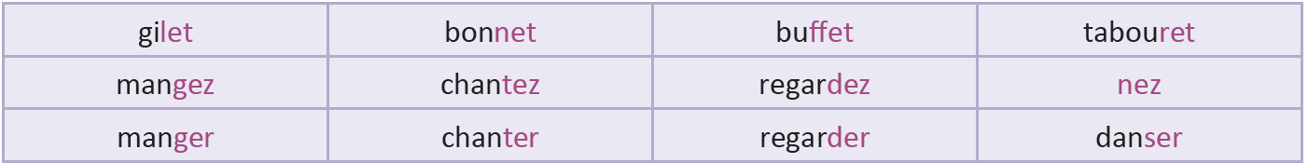
Je vais pointer une syllabe au hasard, lisez-la à haute voix. Prêts ?
Relire par petits groupes, puis individuellement. Fournir un feedback immédiat sur la prononciation

Slide 23
Ecoutez bien: Je vais lire ces mots à haute voix.
Faire une lecture modèle de ces mots.
travaillez
nez
roulez
ez
chez
courrez
tournez

Slide 24
Ecoutez bien: Je vais lire ces mots à haute voix.
Faire une lecture modèle de ces mots.
chez | nez
travaillez | roulez
courrez | tournez

Slide 25
Voici les règles à retenir. Suivez attentivement.
Fournir des explications claires aux élèves.
chez | nez
travaillez | roulez
courrez | tournez
Règles à retenir :
Le « ez » se prononce presque toujours [é].
Attention, « ez » se prononce [è] dans quelques mots rares, comme « assez ».
On ne prononce pas le « z ».

Slide 26
Maintenant, passez au tableau et lisez ces mots à haute voix.
Désigner quelques élèves au hasard. Apporter un feedback immédiat.
marchez / baignez
rêvez / partez
allez / montez

Slide 27
Travail en binômes : un élève lit les mots de la liste, l’autre écoute et corrige si nécessaire.
Demander aux élèves d’inverser les rôles après la première lecture.
rentrez / lisez
jouez / écrivez
ramassez / restez

Slide 28
Ecoutez bien: Je vais lire ces mots à haute voix.
Faire une lecture modèle de ces mots.
carnet
gilet
poulet
et
cachet
jouet
beignet

Slide 29
Ecoutez bien: Je vais lire ces mots à haute voix.
Faire une lecture modèle de ces mots.
cachet | gilet
carnet | poulet
jouet | beignet

Slide 30
Voici les règles à retenir. Suivez attentivement.
Fournir des explications claires aux élèves.
cachet | gilet
carnet | poulet
jouet | beignet
Règles à retenir :
Certains mots très courts en « et » se prononcent [é], comme dans : jet, filet
On ne prononce pas le « t ».

Slide 31
Maintenant, passez au tableau et lisez ces mots à haute voix.
Désigner quelques élèves au hasard. Apporter un feedback immédiat.
buffet / secret
objet / ballet
forêt / livret

Slide 32
Travail en binômes : un élève lit les mots de la liste, l’autre écoute et corrige si nécessaire.
Demander aux élèves d’inverser les rôles après la première lecture.
crochet / valet
arrêt / violet
sachet / bonnet

Slide 33
Ecoutez bien: Je vais lire ces mots à haute voix.
Faire une lecture modèle de ces mots.
nager
trouver
escalier
er
cahier
papier
panier

Slide 34
Ecoutez bien: Je vais lire ces mots à haute voix.
Faire une lecture modèle de ces mots.
cahier | trouver
nager | escalier
papier | panier

Slide 35
Voici les règles à retenir. Suivez attentivement.
Fournir des explications claires aux élèves.
cahier | trouver
nager | escalier
papier | panier
Règles à retenir :
Le « er » à la fin d’un mot, surtout un verbe à l’infinitif, se prononce [é].
Le « ier » se prononce [yé].
On ne prononce pas le « r ».

Slide 36
Maintenant, passez au tableau et lisez ces mots à haute voix.
Désigner quelques élèves au hasard. Apporter un feedback immédiat.
tourner / cacher
meunier / courrier
laver / chantier

Slide 37
Travail en binômes : un élève lit les mots de la liste, l’autre écoute et corrige si nécessaire.
Demander aux élèves d’inverser les rôles après la première lecture.
dessiner / penser
étudier / ouvrier
collier / goûter

Slide 38
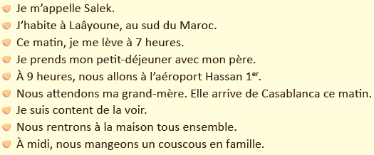
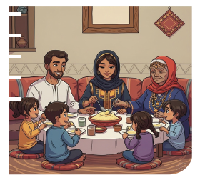
Je vais lire ces phrases. Je m’arrête sur les mots qui contiennent les sons « ez », « et » et « er ».
Lire lentement en marquant les groupes de sens, rappeler les sons « ez » , « et » et « er ».

Slide 39
À mon signal, lisons ensemble chaque phrase. Faites bien attention aux mots avec les sons que nous avons appris.
Lire lentement et en articulant bien, surtout les mots qui contiennent les sons étudiés.

Slide 40

Venez au tableau. Lisez les trois premières phrases d’abord lentement, puis fluidement.
Désigner quelques élèves au hasard. Apporter un feedback immédiat.

Slide 41
Atelier de compréhension
20 min

Slide 42
Déclaration de l’objectif

Slide 43
A la fin de cette séance, vous serez capables de :
Identifier le temps de l’action.
- Chaque soir, le garçon révise ses leçons.

Slide 44
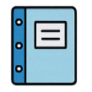
Observez bien l’image, puis lisez silencieusement les phrases.
Demander aux élèves de chercher les indications de temps.

Slide 45
Pour savoir à quel moment se passent une action, je pose la question par « quand ? » ou « à quelle heure ? »
Lire la question à haute voix, repérer les mots-clés de la question.
ou quand Salek se lève-il?

Slide 46
La réponse est : « à 7 heures du matin ». C’est une indication de temps.
Donner d’autres exemples : tôt, tard, à 18 heures …
ou Quand Salek se lève-il ?
Salek se lève à 7 heures du matin.

Slide 47
Pour savoir à quel moment se passent les événements, je pose la question « quand ? » ou « à quelle heure ? »
Lire la question à haute voix, identifier les mots-clés de la question.
ou quand va-t-il à l’aéroport ?

Slide 48
La réponse est : « à 9 heures ». C’est une indication de temps.
Donner d’autres exemples: tôt, tard, à 18 heures …
ou quand va-t-il à l’aéroport ?
Il va à l’aéroport à 9 heures.

Slide 49
Maintenant, nous allons répondre ensemble à d’autres questions sur le temps.
Demander aux élèves d’appliquer la même stratégie pour répondre à cette question.
A quel moment prend-il son petit déjeuner?

Slide 50
Réponse attendue:
Montrer que c’est une indication de temps. Elle répond à la question « quand ? » ou « à quel moment?.
Il prend son petit-déjeuner à 7 heures.
A quel moment prend-il son petit déjeuner?

Slide 51
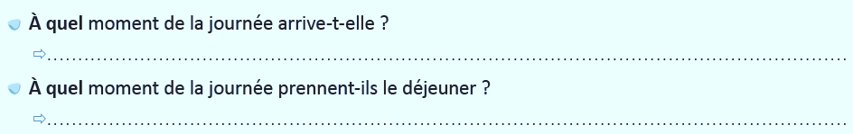
Répondez à ces 2 questions. Travaillez en binômes.
Circuler dans les rangs. Choisir 2 binômes pour donner leurs réponses à la classe.

Slide 52
Réponses attendues :
Montrer que c’est une indication de temps. Elle répond à la question « quand ? » ou « à quel moment?.
Elle arrive ce matin.
Ils prennent le déjeuner à midi.

Slide 53
Lisez le texte suivant à haute voix. Faites attention à la ponctuation et aux mots avec « ez », « et », « er ».
Corriger systématiquement les erreurs. Apporter un feedback immédiat.

Slide 54
Défi

Slide 55
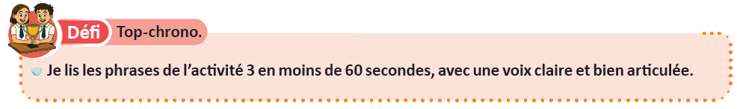
Lisez ces phrases à haute voix. Votre défi est de les lire en mois de 60 secondes, avec une voix claire et bien articulée.

Slide 56

Clôture de la séance
5 min

Slide 57
C’est la fin de la séance. Qui peut me rappeler ce que nous avons appris aujourd’hui ?
Désigner quelques élèves pour répondre.
1. Aujourd’hui, nous avons appris :
2. Nous avons aussi appris :

Slide 58
Voici ce que nous avons appris aujourd’hui :
Demander aux élèves de recopier cette synthèse dans les cahiers.
1. Nous avons appris à lire les mots avec /ez/, /et/ et /er/ :
1. Le son /é/ s’écrit avec « -ez » : vous mangez, vous dansez, vous jouez…
Souvent utilisé à la 2ᵉ personne du pluriel des verbes au présent.
2. Le son /é/ s’écrit avec « -et » : le poulet, le carnet, livret.
3. Le son /e/ s’écrit avec « -er » : marcher, chanter, parler, panier.
2. Nous avons appris à identifier où se passent les événements :
Quand ? ► le matin, l’après-midi, le soir, la nuit.
À quelle heure ? ► à huit heures, à midi, à 18h.
À quel moment ? ► hier, aujourd’hui, demain, en été, en hiver.
Exemple : « Hier matin, Salek est allé à l’école à 8 heures. »
Quand ? ► Hier matin. À quelle heure ? ► À 8 heures. À quel moment ? ► le matin / hier.

Slide 59


N’oubliez pas de faire ces activités à la maison.
Entrainez-vous à lire à haute voix les phrases de la page 15 du livret.
Entrainez-vous au défi proposé à la page 15 du livret.

Slide 60

C’est la fin de notre séance. N’oubliez pas de réviser votre leçon et de terminer vos devoirs !

